Slide 1
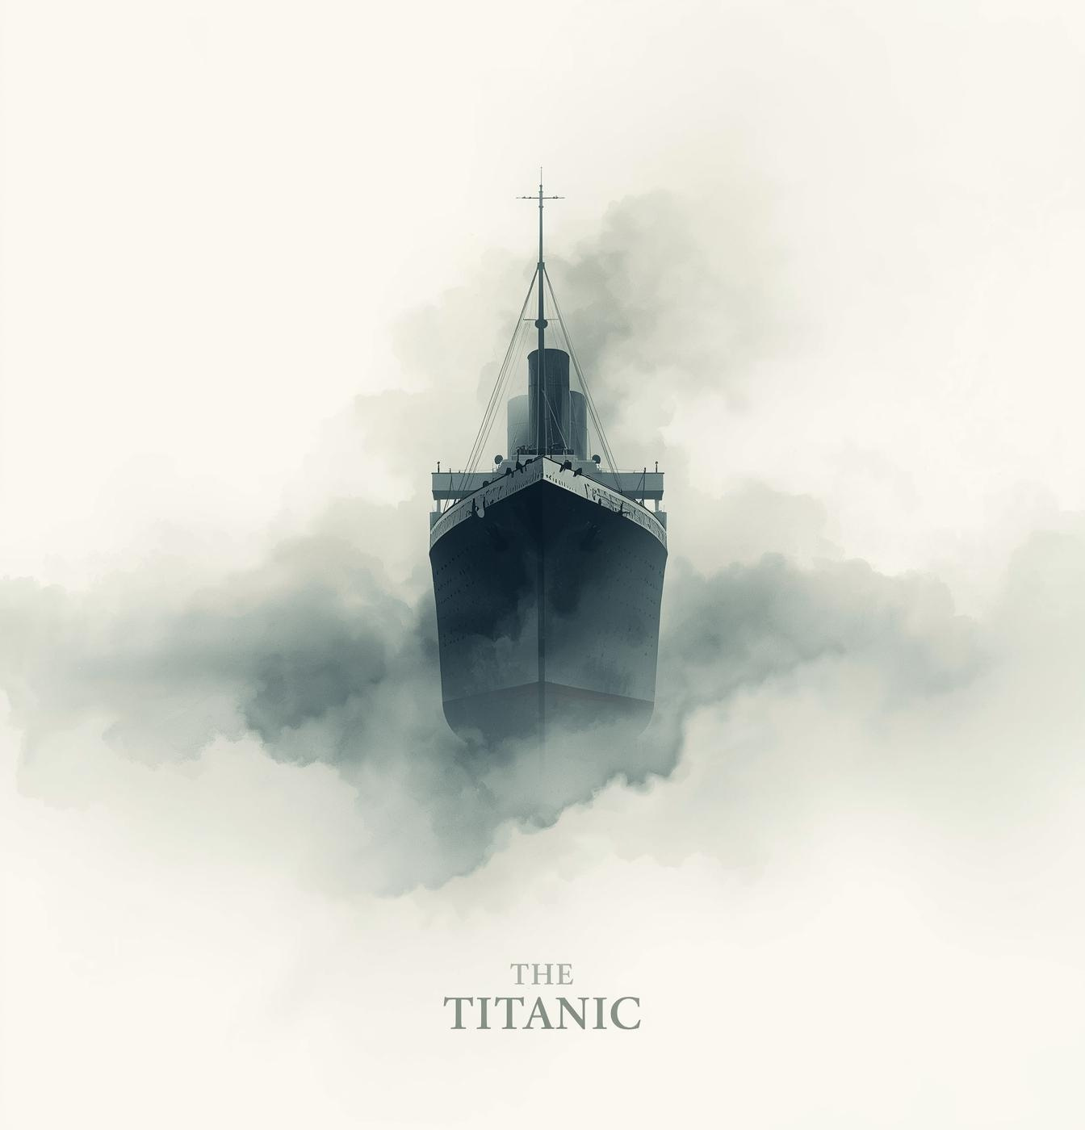
Titanic: Análisis de supervivencia
Un análisis exploratorio basado
en datos
Data Science - Nicholas Brown - Diciembre 2025

Slide 2
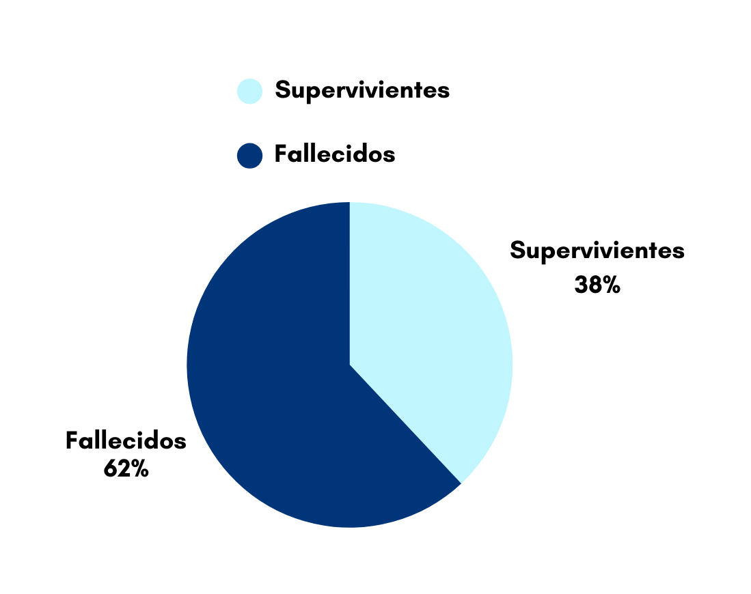

EL TITANIC FUE UN ACCIDENTE
CON UNA TASA DE MORTALIDAD MUY ALTA
Más de la mitad de las personas a bordo perdieron la vida....

Slide 3



Los datos apoyaron que se dio el
"Las mujeres y los niños primero".
8 de 10 mujeres sobrevivieron
6 de 10 niños sobrevivieron
2 de 10 hombres sobrevivieron

Slide 4



Pero...la clase en la que viajaban tuvo una
influencia muy significativa...
First Class
Second Class
Third Class
Total: 216 pax
Total : 184 pax
Total: 491 pax
Sobrevivieron
Sobrevivieron
Sobrevivieron
136 personas
87 personas
119 personas

Slide 5
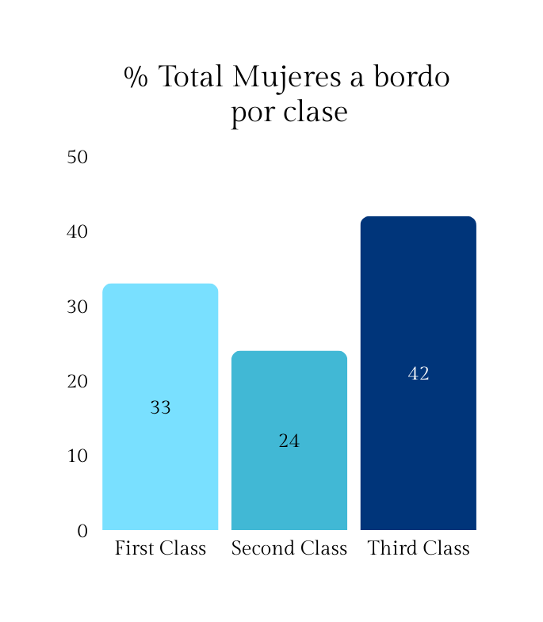
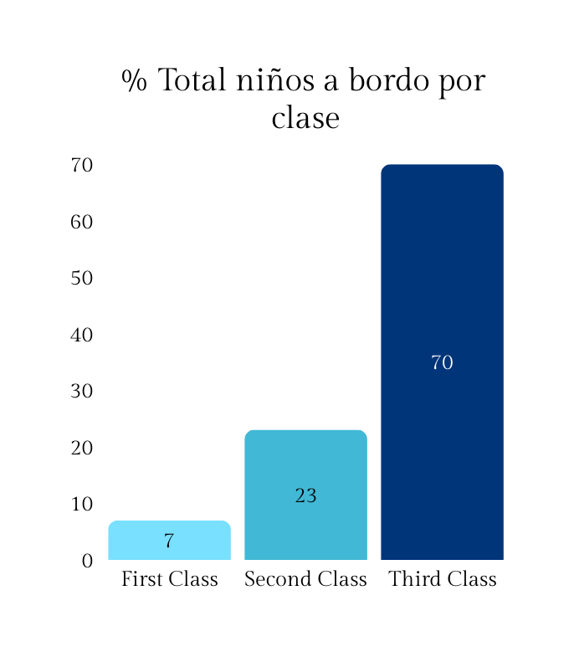
Lo cual explicaría el porque de las diferencias entre
tasas de supervivencia de mujeres y niños.
  Distribución más equilibrada
  Distribución desequilibrada
(Mayoría de niños en Tercera Clase)

Slide 6
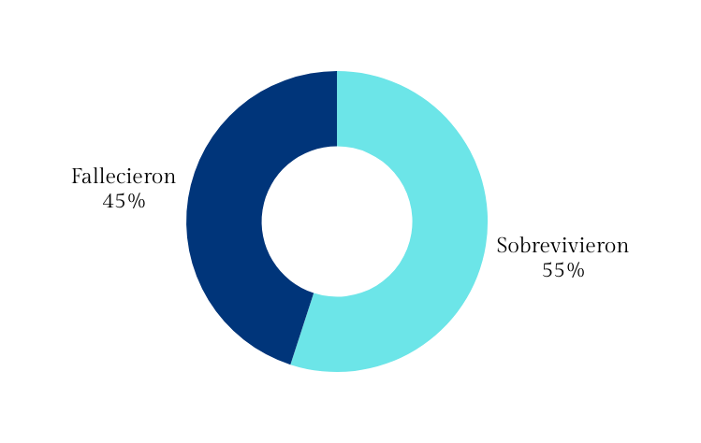
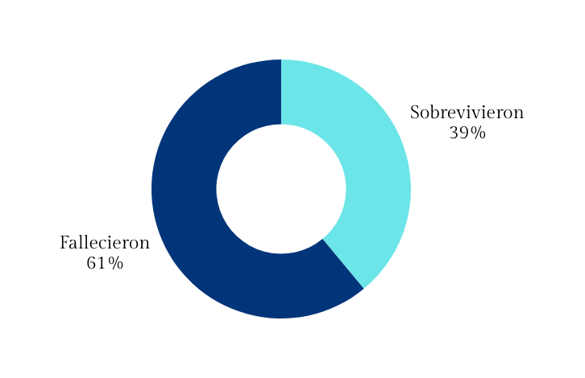

Además, parece que pudo influir
el puerto desde donde se embarcó…
Cherbourg
Queenstown
Southampton

Slide 7
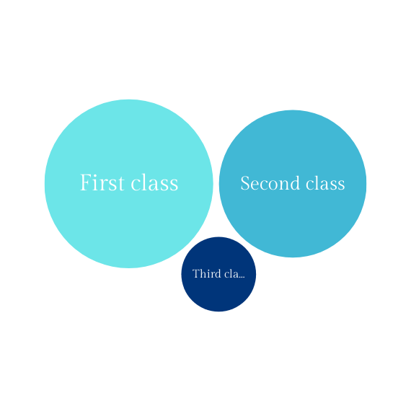
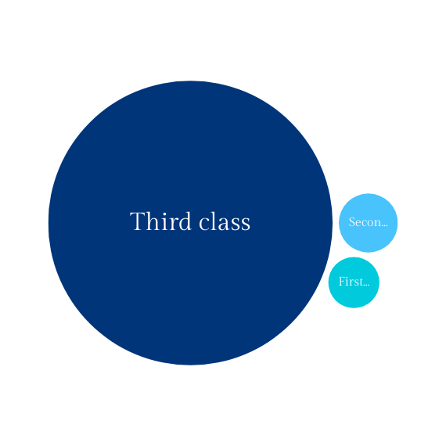
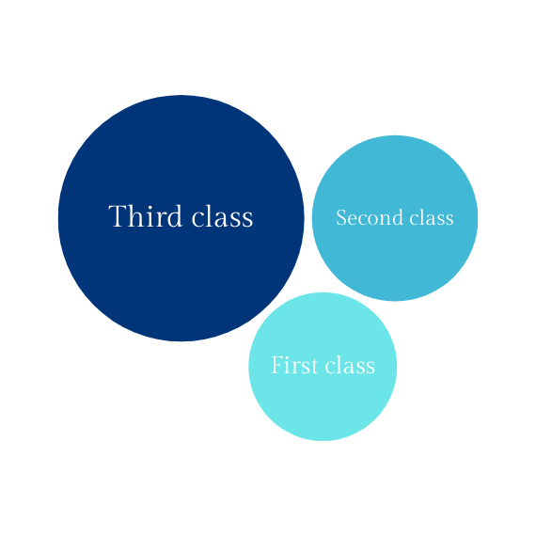
…pero en realidad lo que influyó fue,
una vez más, la clase en que se embarcó.
Cherbourg
Queenstown
Southampton

